Slide 1
Statusreport
Untervermietungsplattform

Slide 2
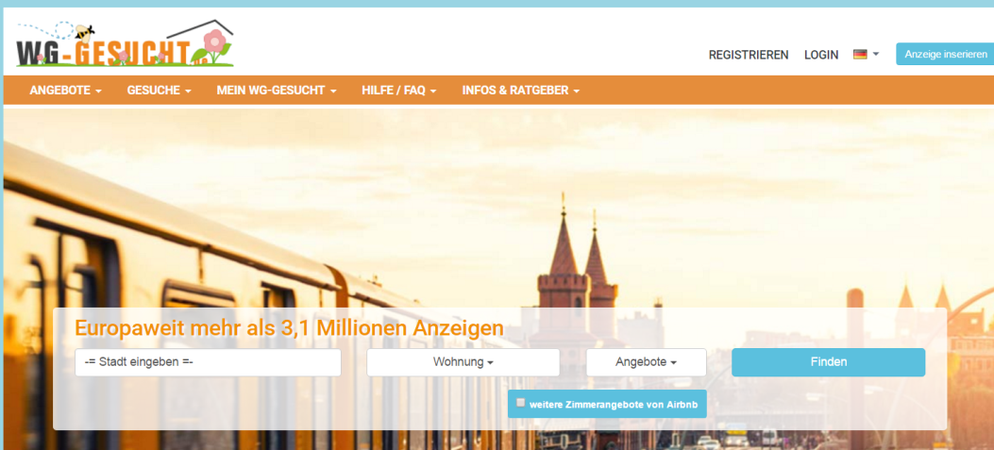
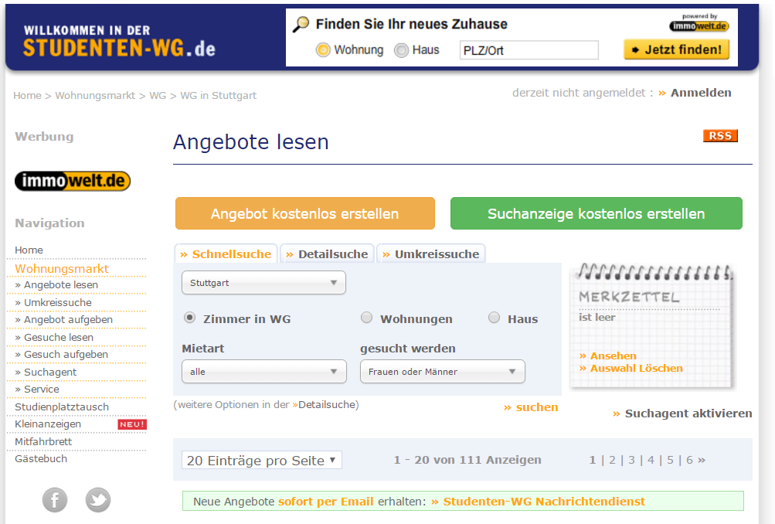
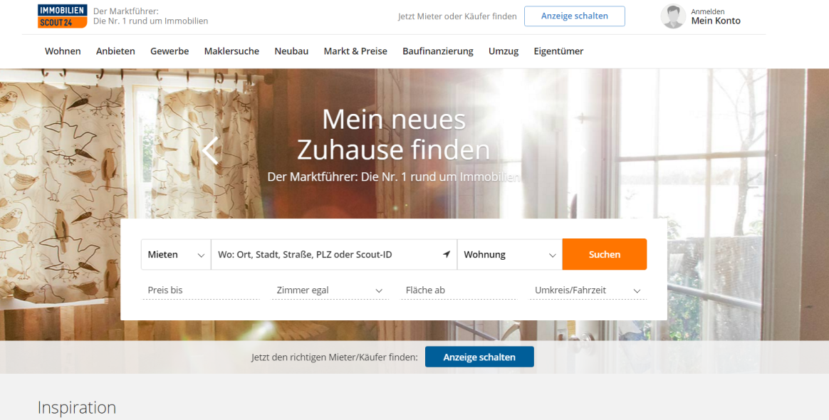
„Kontinuum“

Slide 3
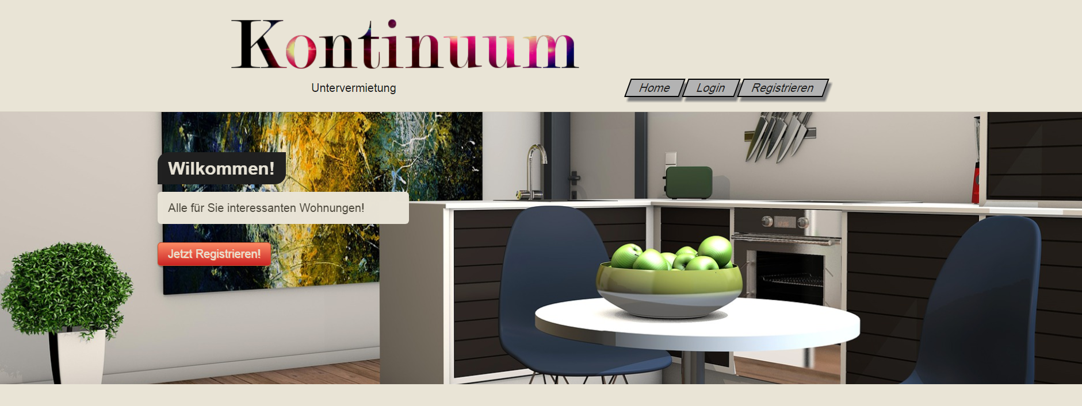

Slide 4
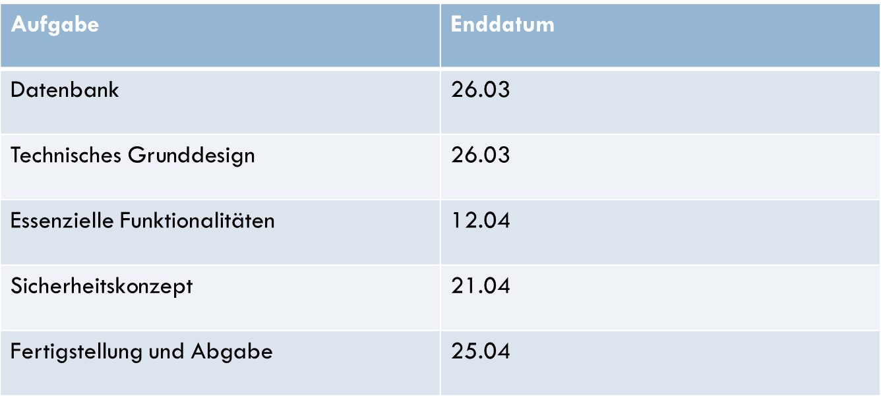
Vergleich Situation zu Zeitplan
Datenbank steht
Technisches Grunddesign ist erstellt
Essenzielle Funktionalitäten sind in der Umsetzung
Sicherheitskonzept und Fertigstellung haben noch Zeit

Slide 5
Nächste Schritte
Essenzielle Funktionalitäten abschließen
Einarbeitung in Usability und Webseitendesign
Filter und Stadtteilkarte implementieren

Slide 6
Zusammenfassung
Etwas hinter dem Zeitplan
Arbeitsaufwand steigern

